Slide 1
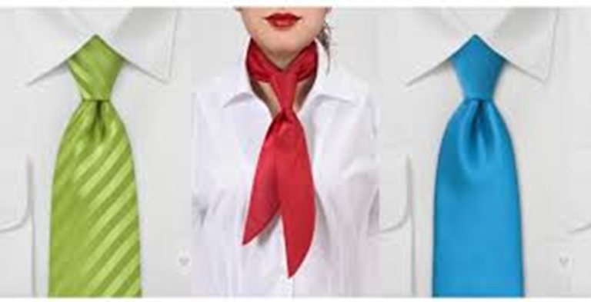
Tradicionalne VS „nove vrednosti“
stereotipi, navike, običaji, očekivanja u „novoj realnosti“
Olga Vučković Kićanović
Konsultant za radno pravo i ljudske resurse

Slide 2
Šta suštinski podrazumeva rodna ravnopravnost?
Jednaka prava, obaveze, odgovornosti i mogućnosti za žene i muškarce u
svim sferama društvenog, poslovnog i privatnog života
Dug put i velika borba žena od totalne izolacije iz društvenog i javnog života od do
ustavom i zakonom garantovane jednakosti u modernom dobu
Često deklarativno - u praksi ide sporo, naročito u tradicionalnim društvima, u kojim
se ne shvata razlika između POLA - biološke i fizičke karakteristike dobijene rođenjem i
RODA - unutrašneg doživljaja identiteta, socijalne uloge u okruženju

Slide 3
Šta je RODNI STEREOTIP?
- Pojednostavljeno, često pogrešno shvatanje o rodu i rodnim odnosima
zasnovan na generalizaciji -„uvek bilo“ umesto na činjenicama i promišljanju
OPASNI KONTROLORI MISLI
- OTPORNI na promene i racionalno promišljanje i zaključivanje

Slide 4
Stereotipne greške u razmišljanju
1. Crno - belo razmišljanje (i muškarci i žene)
2. Generalizacija - proces uopštavanja - Svi...Uvek... Nikad (i muškarci i žene)
3. Negativan filter – strah o od promene - šta ako... (i muškarci i žene)
4. Umanjenje pozitivnog - „podrazumeva se da radim dobro“ i doživljava trivijalno (žene)
5. Okrivljavanje - traženje krivca u drugima, bez lične odgovornosti (muškarci)

Slide 5
Stereotipne greške u razmišljanju
6. Glorifikovanja - tipično za žene, nekritičko posmatranje svojih muških figura
7. Emocionalno rezonovanje - tumačenje samo po svojim zaključcima (češće muškarci)
8. Pojednostavljivanje stvarnosti - ono što ja mislim je apsolutno tačno (muškarci)
9. A priori zaključivanje - bez ličnog znanja i iskustva (muškarci i žene)
10. Zablude - „Podrazumeva se“!
„Najveća greška u komunikaciji je iluzija da je ona ostvarena“ – B. Šo

Slide 6
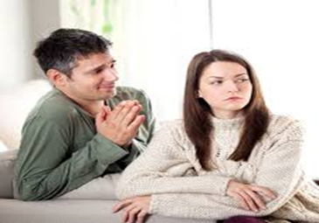
Stereotipne greške u razmišljanju
11. Očekujem da mi čita misli - kazna ćutanjem (žene)
- korišćenje aluzija/povlačenje umesto otvorenog rešenja (žene)
(pasivna agresija)
12. Očekujem da se ponaša LOGIČNO, ali po mojoj logici
„Logično je da prihvati tako dobru ponudu“
Svako ima svoju logiku, zasnovanu na znanju, iskustvu, navikama, stereotipima
Razbijanje rodnih stereotipa je ključ za rodne ravnopravnosti!

Slide 7
10 najčešćih rodnih stereotipa
1. Podela na muške i ženske poslove
- muškarac dominantan, donosilac odluka, hranilac
- žena majka, stara se o svojoj i partnerovoj porodici
  Posledica - frustrirana žena, obavlja nesrazmerno više neplaćenog kućnog rada,
  - koji slabo cene, jer se podrazumeva
  - ne može da se ostvari profesionalno
  - ne valja ni sebi ni okruženju

Slide 8
  2. Profesionalni stereotipi "muška" i „ženska“ zanimanja:
  - muška: ing, IT, liderske pozicije, hirurg, advokat, sudija...,
  ženska: vaspitanje, nega, administrativni poslovi, uslužni poslovi
  Posledica: manje plaćeni poslovi, bez mogućnosti lič.razvoja
  bez rukovodećih pozicije
  - 25% žena rukovodioca, češće preduzetnice nego na čelu firme
  Diplomiranih studenarta Srbiji u 2024.godini - 38.963
  - 61,7% muškarci i 38,3% žene

Slide 9
3. Ekonomski stereotipi - nasleđivanje i sticanje imovine po zakonu ravnopravno
- u Srbiji se čak 44% žena odriče u korist brata
- 14% žena vlasnica nepokretnosti, 25% suvlasništvo
Posledica: ekonomska zavisnost
4. Stereotipna očekivanja u partnerskim odnosima - muškarac odlučuje i ima glavnu reč
- žena treba da „prati svog čoveka“i da bude bezrezervna podrška
„Iza svakog uspešnog muškarca stoji žena“- niko ne kaže obrnuto!
Posledica: anksioznost, depresija žena
5. Stereotipi u komunikaciji
- muškarci su jasni, dominantni, racionalni u izražavanju
- žene su opširne, sitničave, prave intrige...

Slide 10
6. Stereotipi u izražavanju emocija
- muškarci ne treba da pokazuju emocije, to je slabost
- „meko srce“ je ženska osobina
7. Stereotipi u vaspitanju - Sine, budi jak, nemoj plakati; Ćero, isplači se, biće ti lakše
Posledica: Deca nesvesno usvajaju rodne stereotipe i često zadržavaju ceo život
8. Stereotipi u seksu
- promiskuitetni muškarac je muškarčina, a žena problematična

Slide 11
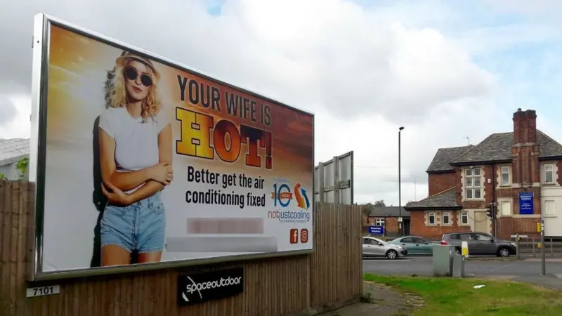
9. Stereotipi u shvatanju nasilja
- ako žena probije stereotip i očekivanja „traži batine“
- okruženje nema opravdanje, ali ima objašnjenje
10. Stereotipi kroz marketing
- reklama za klimu: Vaša žena je suviše vrela, bolje kupite klimu
Zajednički imenitelj stereotipa je
PODRAZUMEVANJE bez analize
Vaš primer? ...

Slide 12
Kako razbiti stereotipe
Osvestite svoje predrasude - da li je ovo moj stav, znanje, iskustvo ili je preuzeto
Proverite generalizaciju - upoznati osobu
„Okrivite“ izvore stereotipnih misli makar bili i roditelji...
Umrežite se sa „buntovnicima“ protiv stereotipa – napravite kritičko mišljenje
Edukujte se i saznajte zakonske i institucionalne mogućnosti - pomoć sindikata
Same su žene krive kad kažu „mrtvo slovo na papiru“ - PROBAJTE!

Slide 13
Borite se empatično protiv stereotipa – NIKAD AGRESIVNO!
- Nateraj partnera, kolegu, šefa, brata ... da osvesti ponašanje! Kako?
Definiši ponašanje koje te povredilo
Definiši kako se zbog toga osećaš
Definiši posledicu
Npr: kad vičeš na mene (ponašanje)
mnogo me povređuješ (osećanje)
što će vremenom dovesti do toga da se potpuno udaljimo,
što nije dobro ni tebi ni meni (posledica)
Bolje nego: - Nerviraš me kad se dereš!
- Ma derem se jer me nerviraš!

Slide 14
Lomi stereotipe mudro, bez agresije...
Npr: žena ima proslavu 25 godina mature, želi da muž pričuva decu, ali zna da mu to po
stereotipu nije prihvatljivo da ona izlazi noću, a on čuva decu
- A njemu se može, podrazmeva se, tako svi njegovi... Ukorenjen stereotip, tradicija...
NAPADOM i OPTUŽBAMA u takvoj situaciji ništa ne postižeš, sem SVAĐE
Npr.:
- Valjda i JA jednom imam pravo na neko zadovoljstvo sem bavljenja tobom i decom!!!
Odgovor na napad je najčešće kontranapad

Slide 15
Preformuliši mudro...
Svi volimo kad druga strana:
uvažava našu ličnost
uvažava našu situaciju / poziciju
prida nam važnost
Probaj ovako
- Znam da ti je neobično da ja izađem večeras, a ti čuvaš decu
- Razumem da to nije običaj u našem okruženju
- Ali ako večeras prihvatiš , mnooogo češ me obradovati
- I potvrdićeš mi da si ti moderniji i velikodušniji od drugih muževa!

Slide 16
Preporuka za žene
Ne traži alibi za svoj neuspeh i frustracije - naći ćeš ga!
    Npr: nisam završila fakultet zbog dece; nisam napredovala, jer sam žensko
    „Oslobodite se IZGOVORITISA, teške bolesti koja parališe um i ubija kreativnost“
    (Magija uspeha, Dejvid Švarc, motivator SAD)
Ne vodi „spisak nepravdi“, nego ih odmah rešavaj
Ne popuštaj čak i kad od tebe to ne traže - svesno ili nesvesno očekuješ HVALA
koje verovatno nećeš dočekati,
jer si sama napravila MODEL ponašanja

Slide 17
Upoznaj sebe kakva jesi, a ne kakva „treba da budeš“
U svakom su tri ličnosti
- prva kakva želiš biti
- druga kako te vide drugi
- treća kakva stvarno jesi, samo nju ne poznaješ!
    IZAĐI IZ ZONE KOMFORA - NAPRAVI STRATEGIJU RAZVOJA u 5 koraka
    - koja ću znanja i veštine graditi
    - kako ću ih graditi
    - zašto ću ih graditi (benefit)
    - kojim dinamikom ću ih graditi (cilj SMART -„time limited“)
    - kako ću navići svoje okruženje na „novu“ sebe
    - Periodična evaluacija – koliko sam napredovala

Slide 18
Motivacioni primer - sve se može, kad se hoće
Ceca Jovanović iz Gornje Trnave (Šumadija) je godinama pravola zimnicu za ukućane, rodbinu i celo selo – svi se navikli, kažu „šta će, dobra žena“
Jednog jutra se probudi i kaže: DOSTA! Odsad pravim za prodaju! Imala je 40 godina.
Potrudila se. Bez ičije podrške otišla na proslavu „Oplenačka berba" u Topolu i
prodala 15-ak tegli zimnice i presrećna došla kući
A onda se još potrudila... iiii

Slide 19
„Sada prodaje zimnicu na hiljade tegli, izvozi i uspešna je preduzetnica.
Svi cene njen rad.
Nisam više samo „dobra žena“. I muž se ponosi mnome!
- kaže 52-godišnja Ceca za BBC na srpskom
U njenom selu većina je nezadovoljnih žena:
čuvaju stoku na muževljevom gazdinstvu,
održavaju kuću i staraju se o deci i porodici
Nisu se izborile za drugačiji put

Slide 20
SVI IMAMO DVA ŽIVOTA. DRUGI POČINJE KADA TO SHVATIMO.
kineska poslovica
U životu imamo dva izbora. Biti ogorčen ili biti bolji
Nik Vujačić
R A D I O N I C A 1.

